Slide 1
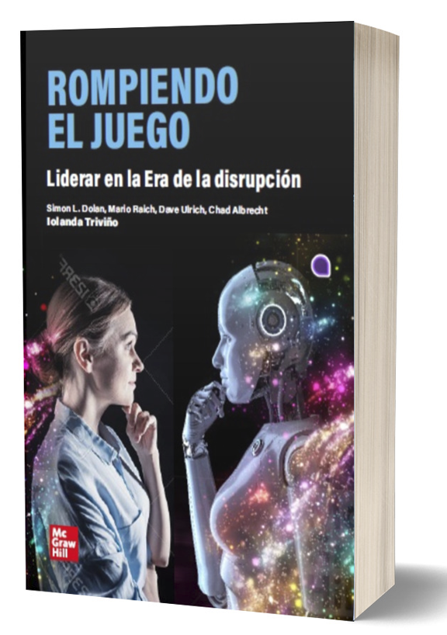

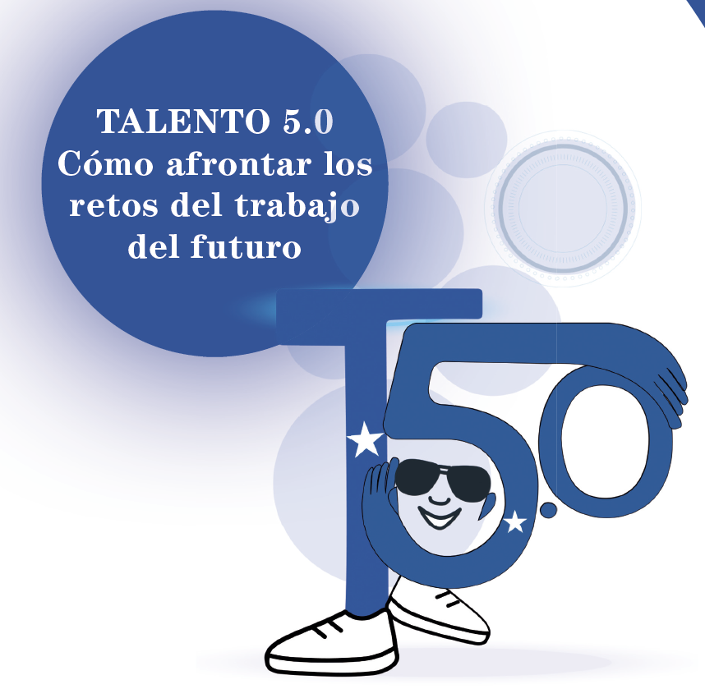
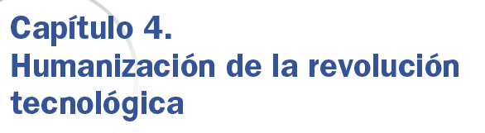

ROMPIENDO EL JUEGO

Slide 2
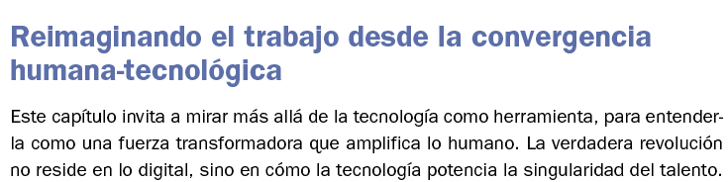
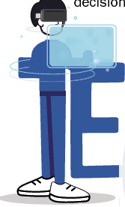

Slide 3
4.1. DEL CAPITAL HUMANO AL TALENTO DIGITAL: LA NUEVA ESTRATEGIA ORGANIZACIONAL
4.2. LA SINGULARIDAD HUMANA: EL VALOR IRREPETIBLE FRENTE AL AUGE DE LAS MÁQUINAS INTELIGENTES
4.3 IA Y TALENTO 5.0: CLAVES PARA UNA IMPLEMENTACIÓN ÉTICA, ESTRATÉGICA Y SCALABLE
4.4. ANTES DE DAR EL SALTO: FACTORES CLAVE PARA IMPLEMENTAR IA CON ÉXITO EN TU ORGANIZACIÓN
4.5. IA EN LA EMPRESA: LO QUE FUNCIONA
Y LO QUE NO

Slide 4
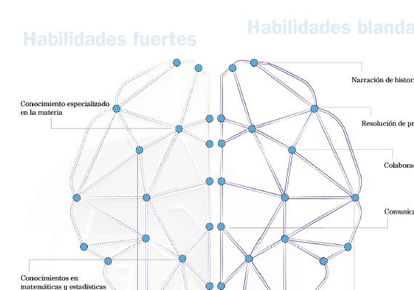

Slide 5
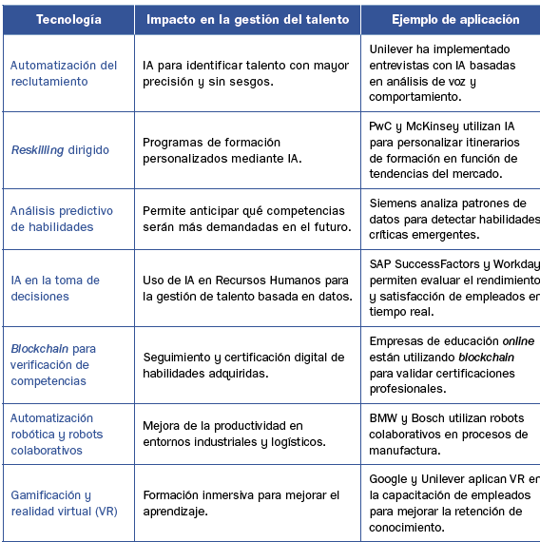
Tabla 4.1. Tecnologías que están impactando la gestión del talento

Slide 6
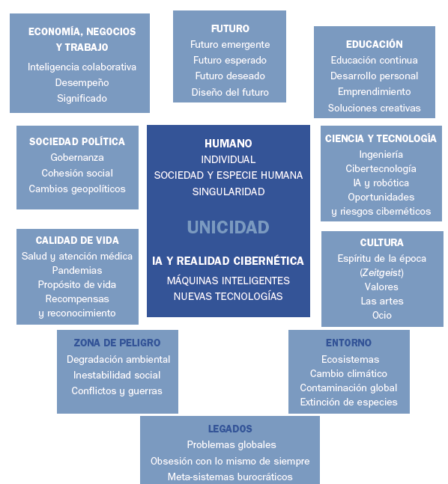
Figura 4.2. Taxonomía relacional de la singularidad humana

Slide 7
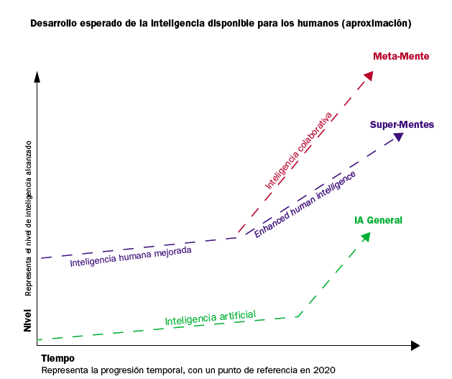
Figura 4.3. La visión de Mario
Raich

Slide 8
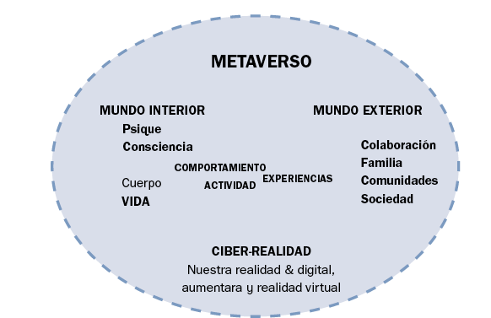
Figura 4.4.
El metaverso y las múltiples uniones entre los mundos interiores y exteriores

Slide 9
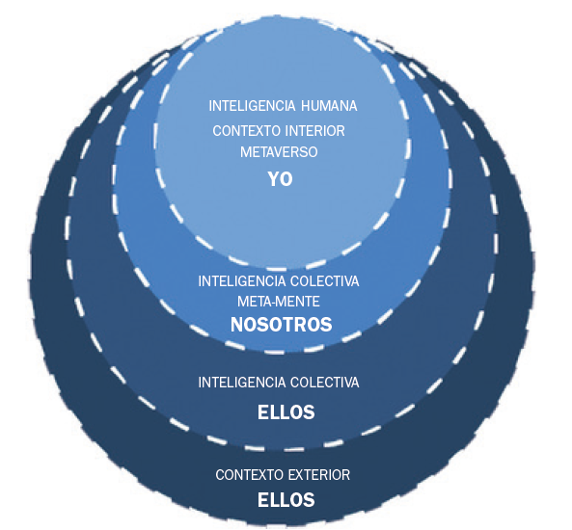
Figura 4.5.
La complejidad y capas de las relaciones humanas

Slide 10
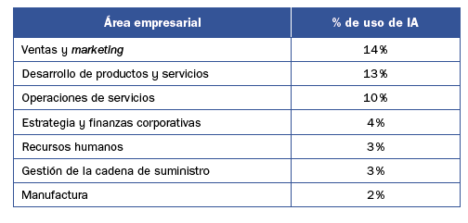
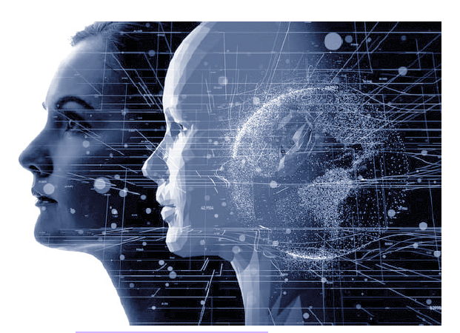
Tabla 4.2. ¿Cómo se está utilizando la IA en las empresas?

Slide 11
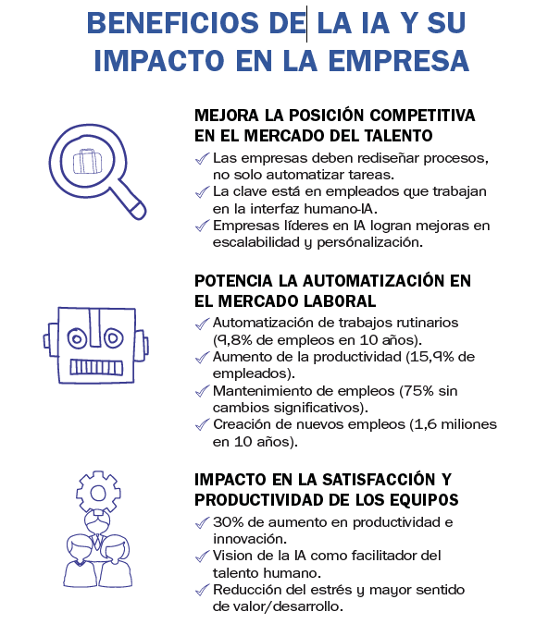
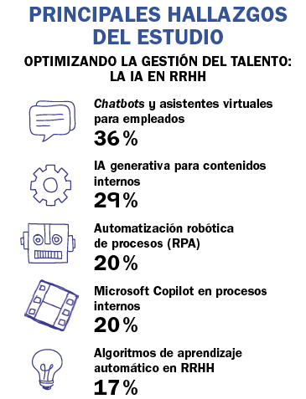

Slide 12
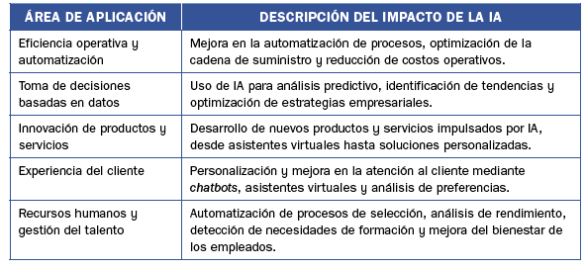

Slide 13
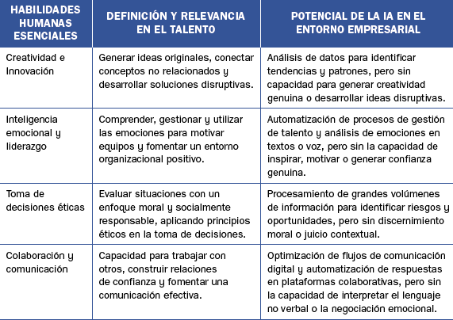
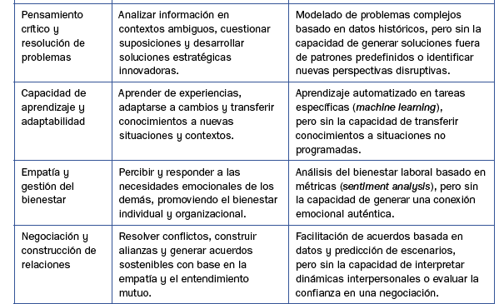
Tabla 4.4. Las habilidades humanas vs. Potencial de la IA en el entorno empresarial

Slide 14
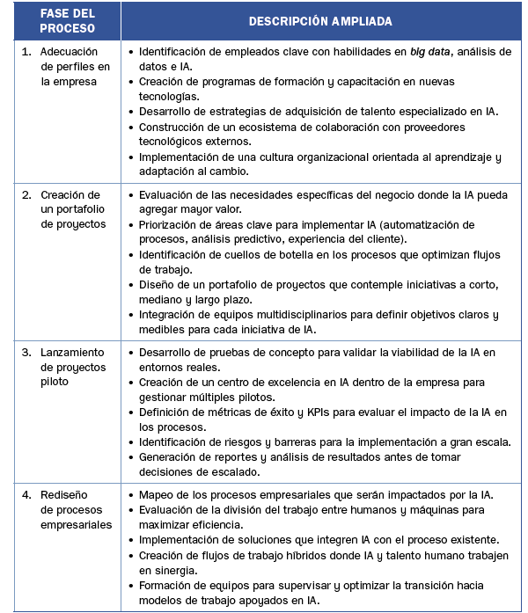
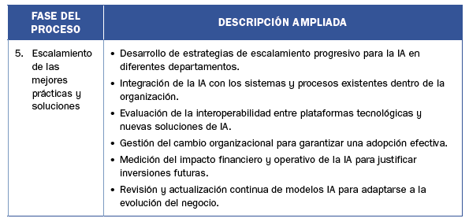
Tabla 4.5. Las habilidades humanas vs. Potencial de la IA en el entorno empresarial

Slide 15
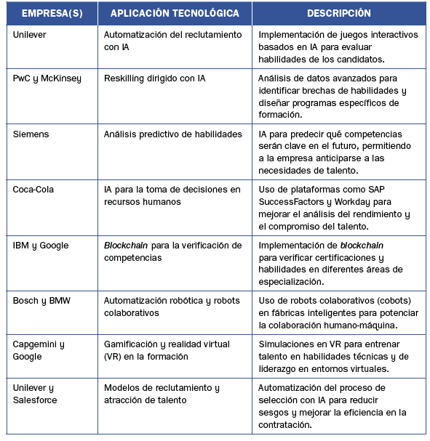
Tabla 4.6. Ejemplos avanzados de empresas que han desarrollado estrategias
innovadoras en gestión de talento integrando IA

Slide 16
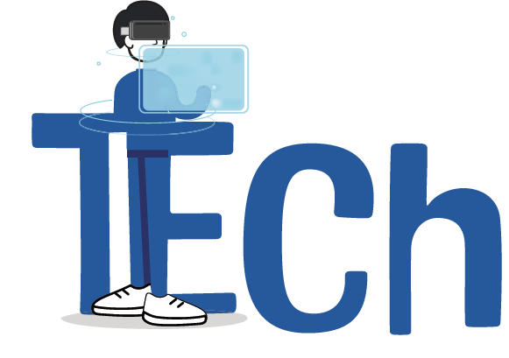





ReFlexiones finales

